Slide 1
Smarthus
Komme i gang med Home Assistant, Node-RED og ESPHome

Slide 2
Robin Smidsrød
Programvareutvikler/arkitekt hos Fagbokforlaget
Utvikler e-læringsprodukter for skolesektoren
Hovedansvar for portfolio.no
Er veldig interessert i automasjon, nettverk og homelab
Sørger for at nettverk og annen infrastruktur her på verkstedet virker
Twitter: @robinsmidsrod

Slide 3
Agenda
Installasjon av Home Assistant på Raspberry Pi 4
Koble opp Shelly Plug S med vifte og Shelly 1PM relé med lyspære til Wi-Fi og styre de i Home Assistant
Installasjon av Node-RED add-on i Home Assistant
Bruke Node-RED for å lese badetemperatur fra badetassen.no og overføre det til sensor i Home Assistant
Installasjon av ESPHome add-on i Home Assistant
Programmere ESP8266 mikrokontroller med avstandsensor i ESPHome og gjøre den tilgjengelig i Home Assistant
Lage en automasjon i Home Assistant
Oppsummering

Slide 4
Hva er Home Assistant?
En programvare man installerer på en datamaskin i hjemmet, som kan styre og automatisere f.eks. smartbrytere, termostater, lys, sensorer og mye mer. Tilsvarende SmartThings, FutureHome, Homey, osv.
Nettsiden home-assistant.io beskriver det slik:
Open source home automation that puts local control and privacy first. Powered by a worldwide community of tinkerers and DIY enthusiasts. Perfect to run on a Raspberry Pi or a local server.

Slide 5
Hva er Node-RED?
Er et flytbasert programmeringsmiljø, veldig likt Scratch i utseende, som baserer seg på manipulasjon og videresending av meldinger mellom noder, også kalt event-basert programmering.
Nettsiden nodered.org beskriver det slik:
Node-RED is a programming tool for wiring together hardware devices, APIs and online services in new and interesting ways. It provides a browser-based editor that makes it easy to wire together flows using the wide range of nodes in the palette that can be deployed to its runtime in a single-click.

Slide 6
Hva er ESPHome?
En web-basert løsning for å konfigurere ESP8266/ESP32-baserte mikrokontrollere uten å kunne Arduino og C/C++. Har et stort bibliotek av komponenter/elektronikk som er støttet. Gjør mye av det samme som Tasmota.
Nettsiden esphome.io beskriver det slik:
ESPHome is a system to control your ESP8266/ESP32 by simple yet powerful configuration files and control them remotely through Home Automation systems.

Slide 7
Installasjon av Home Assistant – del 1
Gå til https://www.home-assistant.io/
Klikk videre til Documentation / Installation (øverst til høyre)
Velg Raspberry Pi
Scroll ned til Write the image to your installation media
Last ned Balena Etcher, installer det og start programmet
Velg Flash from URL
Benytt URL for Raspberry Pi 4 64-bit: https://github.com/home-assistant/operating-system/releases/download/7.5/haos_rpi4-64-7.5.img.xz
Lim inn adresse i feltet Use Image URL i Etcher

Slide 8
Installasjon av Home Assistant – del 2
Sett SD-kortet inn i SD-kort-leseren. Husk at den skal klikke helt på plass – se indikator på leseren for hvilken retning SD-kortet skal settes inn.
Sett SD-kortleseren inn i en ledig USB-port på datamaskinen
Trykk Cancel/Avbryt hvis du får opp noen meldinger om formatering av lagringsmedia
Klikk Select target i Etcher
Velg SD-kortet du akkurat satt inn. OBS: Hvis du velger feil media her kan du risikere å slette hele harddisken på maskinen din!
Klikk Flash
Vent på at SD-kortet blir skrevet ferdig.
Ta ut SD-kortleseren fra USB
Hvis du skal benytte Ethernet (ikke Wi-Fi) for nettverkstilknytning er SD-kortet nå klart til bruk i Raspberry Pi-en

Slide 9
Installasjon av Home Assistant – del 3
Hvis du skal bruke Wi-Fi må vi sette det opp før første start av Pi
Sett SD-kortleseren inn igjen i datamaskinen
Trykk igjen Cancel/Avbryt hvis du får opp melding om formatering av lagringsmedia
Finn lagringsmedia med navn hassos-boot
Opprett mappen config og gå inn i den
Opprett mappen network og gå inn i den
Opprett tekst-dokumentet my-network og åpne det i Notepad

Slide 10
Installasjon av Home Assistant – del 4
Konfigurasjon av tekstfilen /config/network/my-network
Gå til https://bit.ly/hassos-wifi
Klikk på knappen raw, trykk Ctrl-A for å markere all tekst og deretter Ctrl-C for å kopiere teksten
Lim inn teksten i Notepad med Ctrl-V
Gå til https://www.uuidgenerator.net/
Kopier en unik UUID (v4) fra toppen av den siden
Lim den inn i dokumentet over teksten YOUR_UUID_NUMBER
Skriv inn «folkeverkstedet» over teksten YOUR_WIFI_NAME
Skriv inn Wi-Fi-passord over teksten YOUR_WIFI_PASSWORD

Slide 11
Installasjon av Home Assistant – del 5
Konfigurasjon av tekstfilen /config/network/my-network
Lagre dokumentet
OBS: Mest sannsynlig blir dokumentet lagret som my-network.txt, derfor må du endre navnet på dokumentet og fjerne fil-endelsen .txt
Koble fra SD-kortleseren ved å klikke på Safely remove hardware and eject media nær klokka nederst til høyre. Dette er for å forsikre oss om at filsystemet ikke blir korrupt.
Ta ut SD-kortleseren og bruk neglen til å trykke på SD-kortet slik at det spretter ut
SD-kortet er nå klart til å benyttes i Raspberry Pi-en

Slide 12
Installasjon av Home Assistant – del 6
Tekstfilen [hassos-boot]/config/network/my-network skal se slik ut:
[connection]
id=my-network
uuid=4a9eb3a4-0666-4146-b1c2-9f25ca4be696
type=802-11-wireless
[ipv4]
method=auto
[802-11-wireless]
mode=infrastructure
ssid=folkeverkstedet
#Uncomment below if your SSID is not broadcasted
#hidden=true
[ipv6]
addr-gen-mode=stable-privacy
method=auto
[802-11-wireless-security]
auth-alg=open
key-mgmt=wpa-psk
psk=fo***st

Slide 13
Installasjon av Home Assistant – del 7
Sett inn SD-kort i Raspberry Pi – den fargerike delen av SD-kortet skal peke vekk fra kretskortet
Koble strømforsyning inn i USB C-porten på Raspberry Pi
Rødt lys skal lyse for å indikere at den har strøm, og grønt lys rett ved siden av indikerer at SD-kortet blir benyttet
Se i UniFi/router-oppsett hvilken IP som tilhører MAC-adresse til Pi - siste 4 siffer fra MAC er merket på USB-porten og navn på Pi er skrevet på nettverksporten
Gå til http://<ip-adresse>:8123/
Alternativt http://piX.lan.folkeverkstedet.com:8123/

Slide 14
Installasjon av Home Assistant – del 8
Gå til http://<ip-adresse>:8123/ eller http://piX.lan.folkeverkstedet.com:8123/
Du skal nå få opp en side som informerer om at Home Assistant installeres
Det kan ta opp til 20 minutter før denne prosessen er ferdig
Hvis den aldri fullfører og kommer til siden om oppretting av første bruker må vi koble til skjerm og tastatur for å se hva som kan ha gått feil
MAC-adresse - navn - IP-adresse
dc:a6:32:8d:20:4e - pi1 - 10.100.100.41
dc:a6:32:8d:27:c8 - pi2 - 10.100.100.42
dc:a6:32:8d:27:ec - pi3 - 10.100.100.43
dc:a6:32:8d:20:45 - pi4 - 10.100.100.44
dc:a6:32:8d:20:36 - pi5 - 10.100.100.45
dc:a6:32:8d:27:4f - pi6 - 10.100.100.46
dc:a6:32:1b:ff:ab - pi7 - 10.100.100.47
e4:5f:01:87:2a:c1 - pi8 - 10.100.100.48
e4:5f:01:87:2c:44 - pi9 - 10.100.100.49
e4:5f:01:87:2b:70 - pi10 - 10.100.100.50
e4:5f:01:87:2a:72 - pi11 - 10.100.100.51

Slide 15
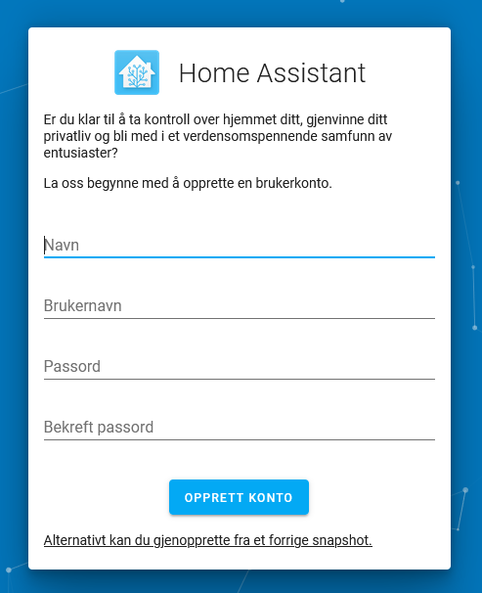
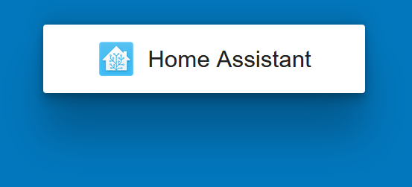
Demo av Home Assistant
Mens vi venter på at bildet til høyre skal vise seg…
Gi beskjed så snart installasjonsprosessen er klar til registrering av superbruker
Hvis bildet vises som under, prøv å åpne startskjermen (onboarding) i en annen nettleser.

Slide 16
Installasjon av Home Assistant – del 9
Fyll inn fornavn med stor forbokstav på Navn
Fyll inn et navn med kun små bokstaver på Brukernavn
Fyll inn samme passord to ganger
Husk at passordet du benytter her ikke må eksistere i https://haveibeenpwned.com/Passwords, ellers vil du få en advarsel senere
Klikk Opprett konto for å gå videre

Slide 17
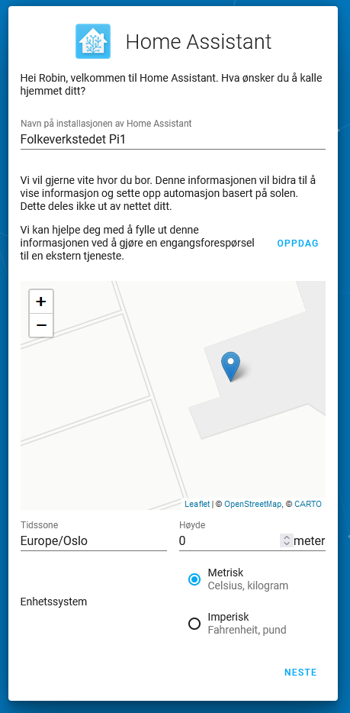
Installasjon av Home Assistant – del 10
Velg et navn på din installasjon av Home Assistant
Et godt navn her er Folkeverkstedet PiX
Det er greit å kunne skille mellom de installasjonene vi har
På din egen installasjon hjemme vil jeg anbefale gateadressen din
Zoom ut i kartet, dra i den blå pila og plasser den over Forskningsparken
Velg tidssone Europe/Oslo
Velg metrisk enhetssystem
Klikk Neste

Slide 18
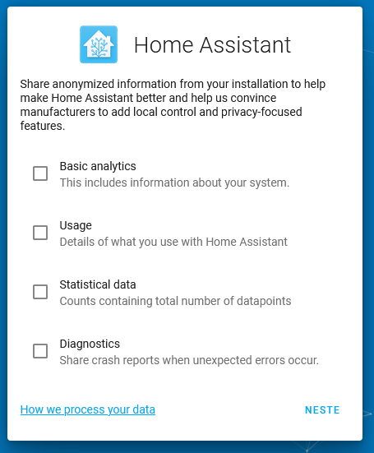
Installasjon av Home Assistant – del 11
Her kan du velge hvilke opplysninger du ønsker å dele med utviklerne av Home Assistant
Dette er en av de få tilfellene hvor jeg vil anbefale å klikke på alle boksene
Utviklerne av Home Assistant bruker disse opplysningene til å overbevise produsenter av smarthusutstyr om at de har mange brukere og at produsenter bør støtte løsninger som baserer seg på lokal kontroll, ikke skyløsninger
Siden dette er en demo-installasjon er det ikke nødvendig å krysse av noen av feltene
Klikk Neste

Slide 19
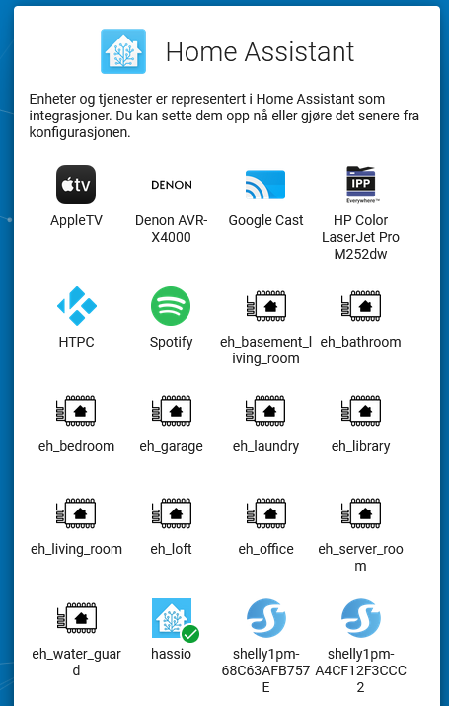
Installasjon av Home Assistant – del 12
Her vises en liste over integrasjoner som har blitt automatisk funnet
Klikk på hver integrasjon og følg guiden for hvordan konfigurere hver enkelt integrasjon
På verkstedet er det ikke forventet å eksistere noen autodetekterte integrasjoner, så dette bildet kan vi hoppe over
Klikk Fullfør når du er ferdig
Klikk Ja nederst til høyre for å forbli innlogget

Slide 20
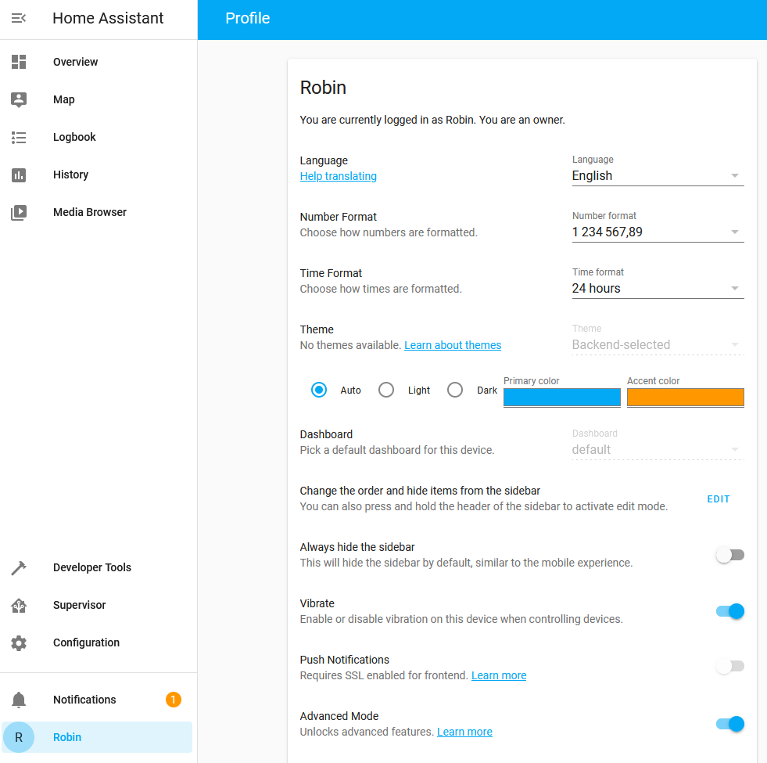
Installasjon av Home Assistant – del 13
Klikk på navnet ditt nederst til venstre for å komme til profilen din
Endre språk til engelsk
Jeg bruker engelsk på brukergrensesnittet primært fordi noen av de norske oversettelsene ikke er lettforståelige
Velg nummer og datoformat du foretrekker
Slå på Advanced Mode for å få tilgang til diverse funksjonalitet vi trenger under denne demoen

Slide 21
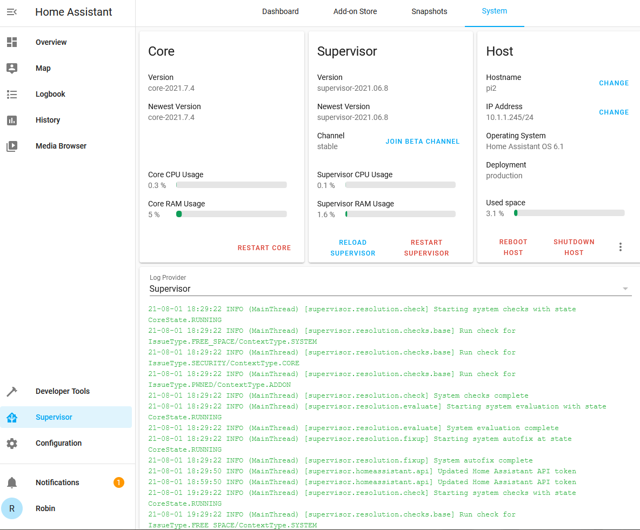
Installasjon av Home Assistant – del 14
Klikk på Supervisor nederst til venstre
Gå til System
Klikk på Change ved Hostname
Sett navnet på maskinen til piX

Slide 22
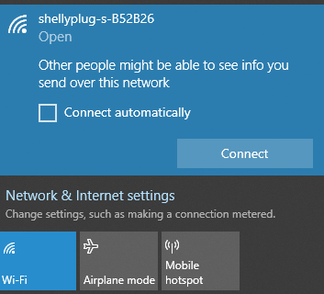
Koble opp Shelly Plug S til Wi-Fi – del 1
Hold inne knappen i 10 sekunder for fabrikkinnstillinger
Koble til Wi-Fi-nettverket til smartpluggen
Nettverket heter shellyplug-s-XXXXXX

Slide 23
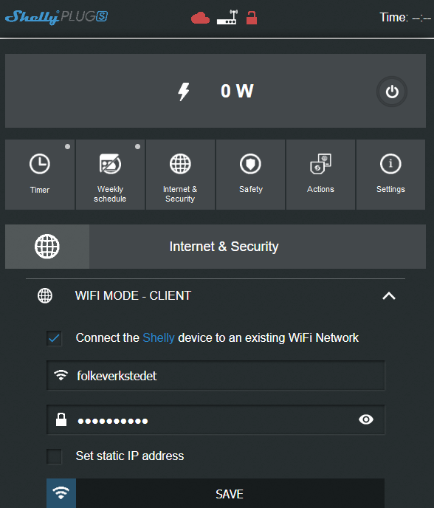
Koble opp Shelly Plug S til Wi-Fi – del 2
Åpne adressen http://192.168.33.1/ i nettleseren
Gå til Internet & Security
Gå til WIFI MODE – CLIENT
Klikk i sjekkboksen
Skriv inn nettverksnavn: FV3D
Skriv inn passord for nettverket
Klikk Save

Slide 24
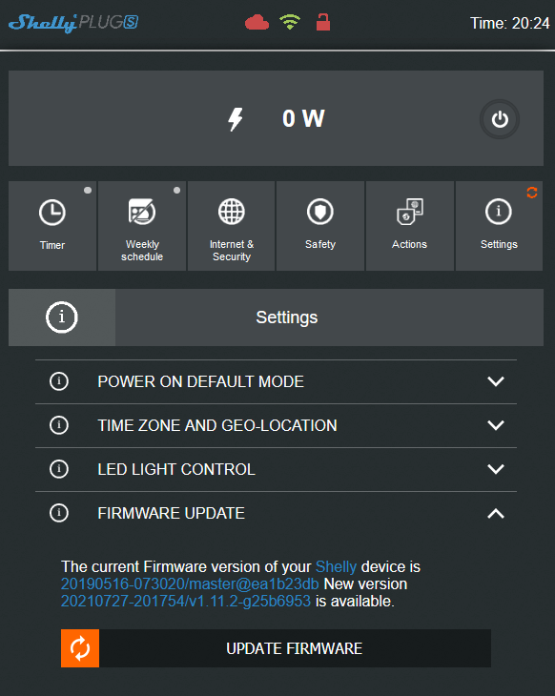
Koble opp Shelly Plug S til Wi-Fi – del 3
Finn IP-adressen til smartpluggen i routerens brukergrensesnitt (vi bruker UniFi på verkstedet)
Åpne http://<ip-adresse>/ i nettleseren
Gå til Settings
Åpne FIRMWARE UPDATE
Sørg for at minst versjon 1.10.0 benyttes
Klikk UPDATE FIRMWARE hvis nødvendig
Vent på restart

Slide 25
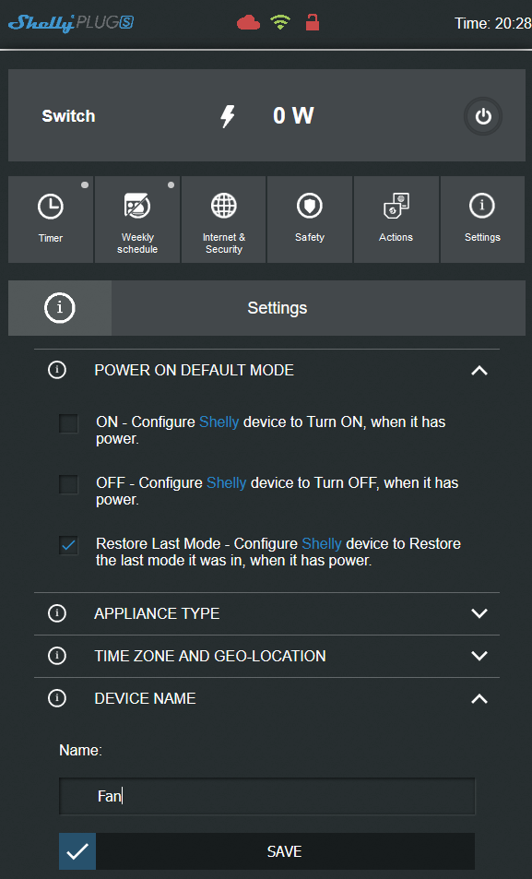
Koble opp Shelly Plug S til Wi-Fi – del 4
Åpne samme nettside igjen
Gå til Settings
Åpne POWER ON DEFAULT MODE
Velg Restore Last Mode
Åpne DEVICE NAME
Skriv inn navn på enheten: Fan
Klikk Save

Slide 26
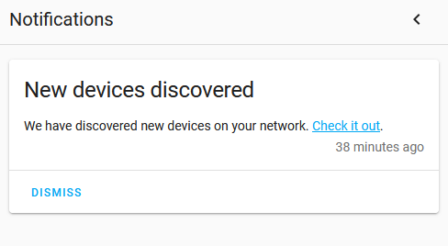
Koble opp Shelly Plug S til Wi-Fi – del 5
Gå tilbake til Home Assistant
Du skal nå ha fått et nytt varsel
Klikk på Notifications
Klikk på Check it out

Slide 27
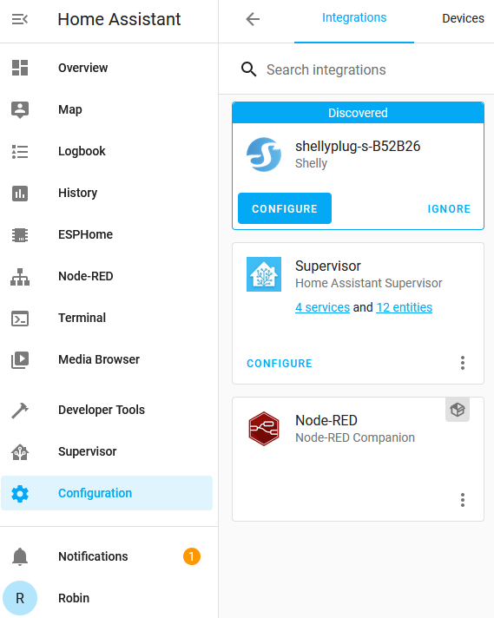
Koble opp Shelly Plug S til Wi-Fi – del 6
Du er nå på Configuration / Integrations
Klikk på Configure på enheten som er markert med blå ramme
Klikk på Submit for å legge til enheten

Slide 28
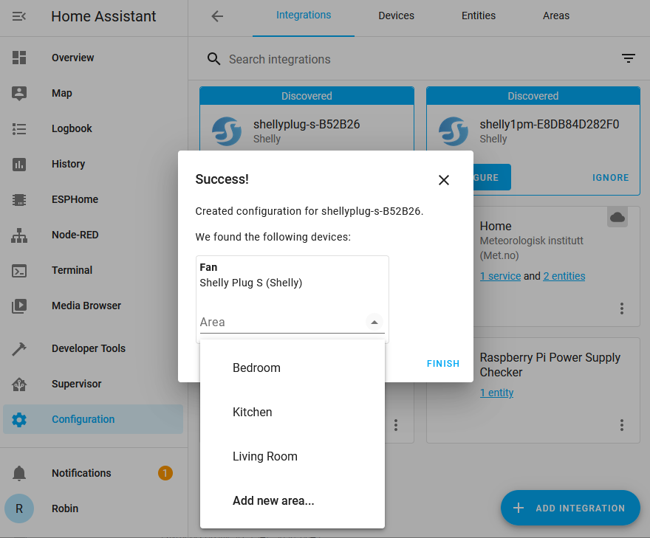
Koble opp Shelly Plug S til Wi-Fi – del 7
Enheten skal nå vises med navnet som ble tilordnet i Shelly-grensesnittet
Velg et rom for enheten (opprett et nytt om nødvendig)
Klikk Finish
Enheten er nå lagt til

Slide 29
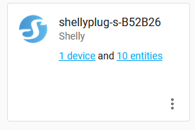
Koble opp Shelly Plug S til Wi-Fi – del 7
Enheten skal nå vises med navnet som ble tilordnet i Shelly-grensesnittet
Velg et rom for enheten (opprett et nytt om nødvendig)
Klikk Finish
Enheten er nå lagt til

Slide 30
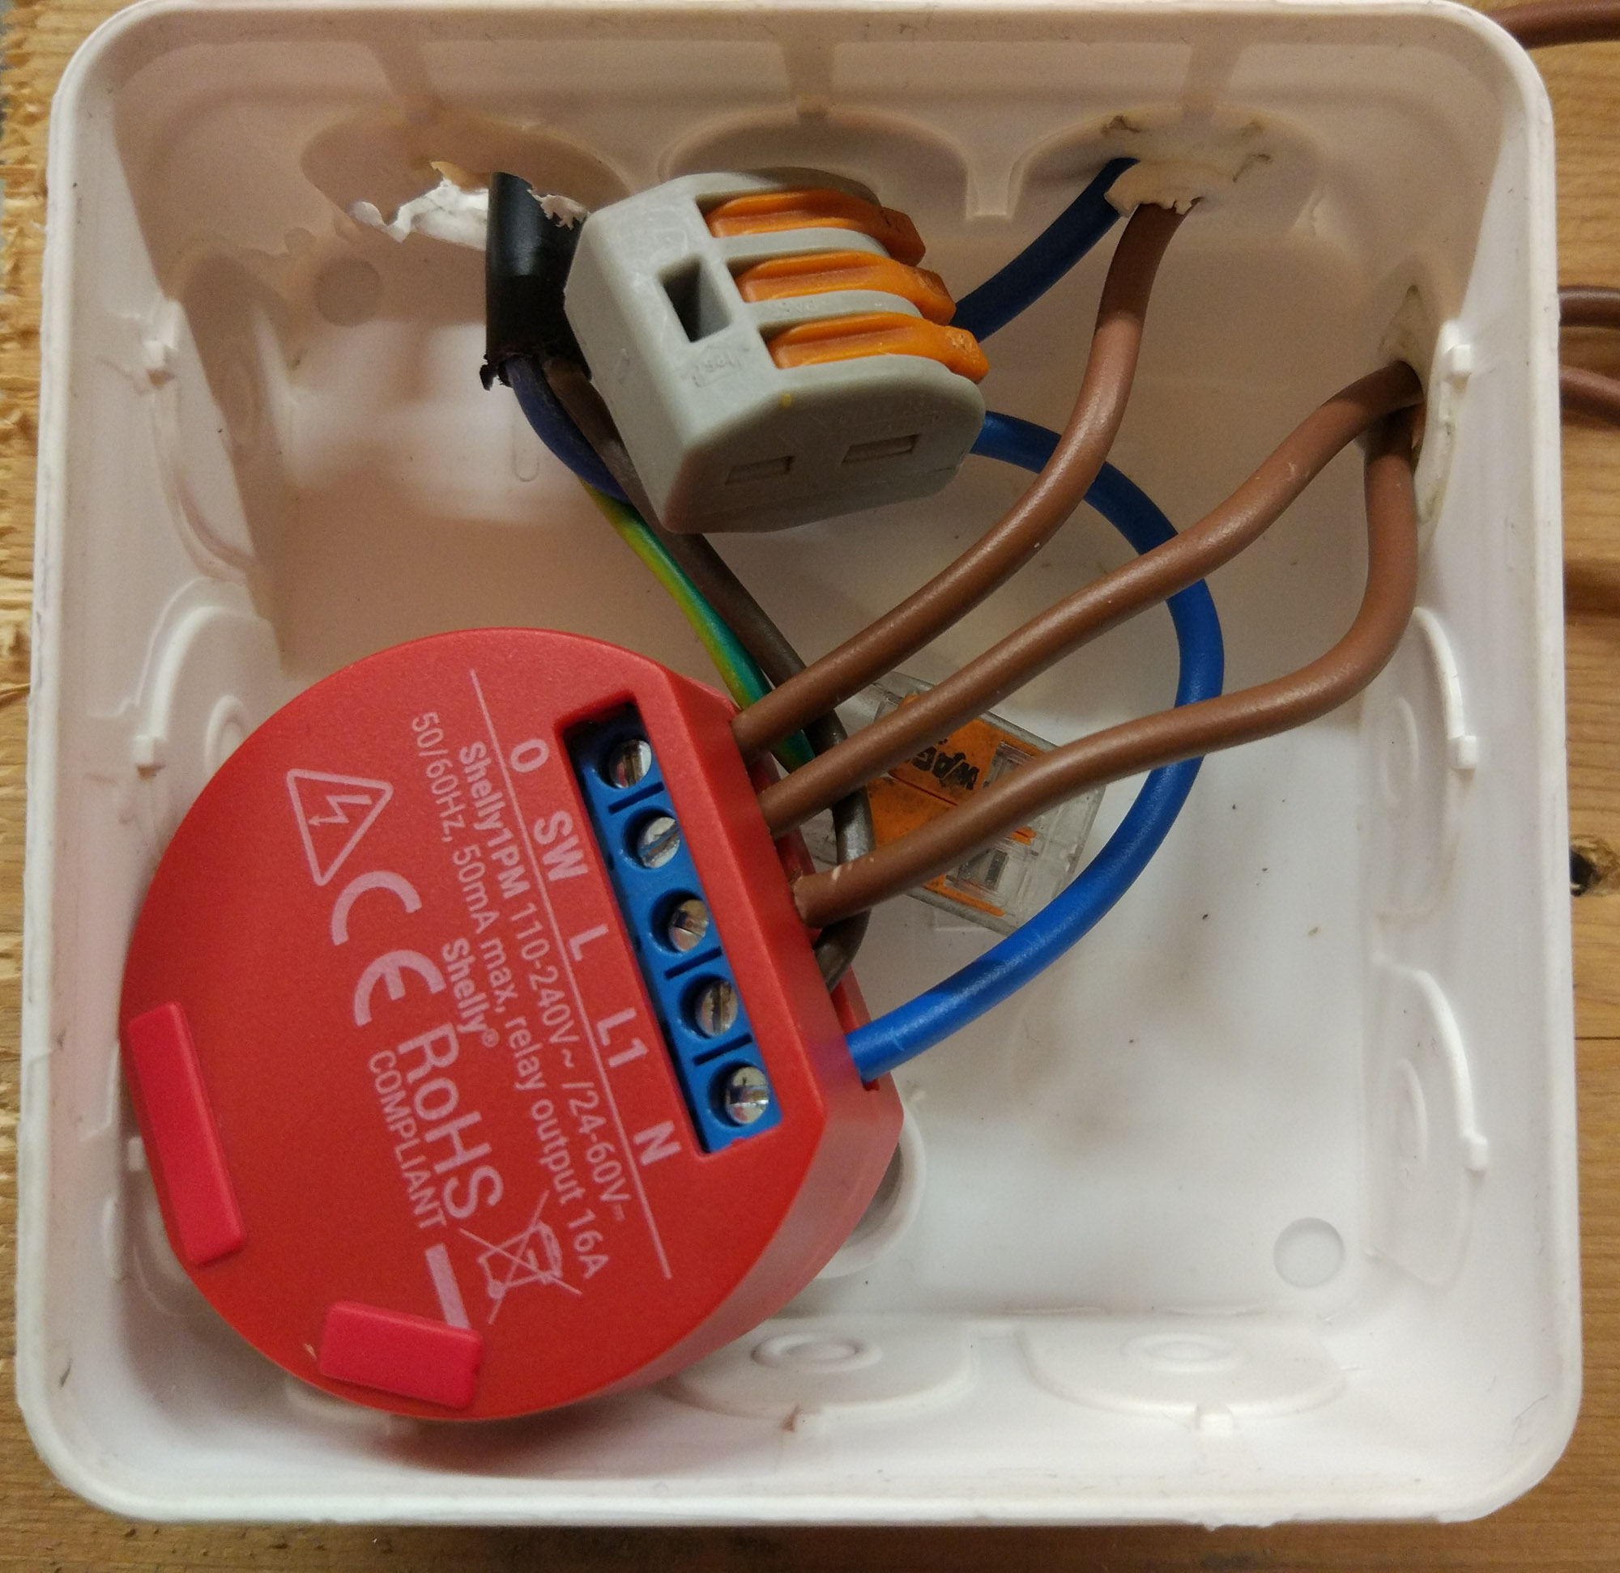
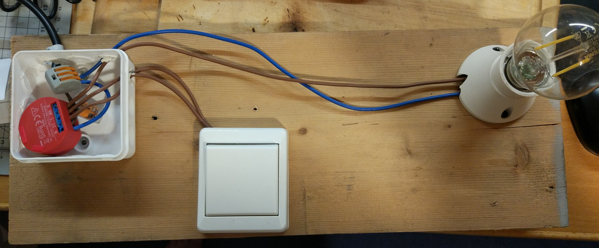
Koble opp Shelly 1PM til Wi-Fi
Shelly 1PM er koblet til en lysbryter og en lampe som vist på bildet
OBS: Faste el-installasjoner kan kun monteres av en elektriker!

Slide 31
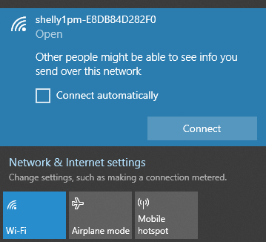
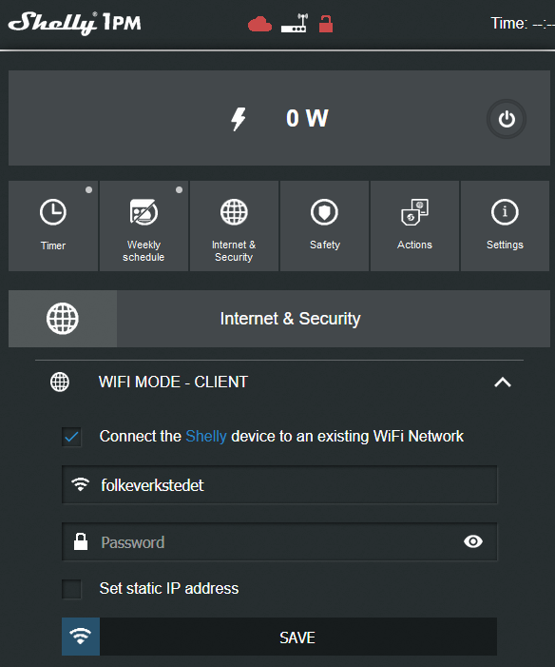
Koble opp Shelly 1PM til Wi-Fi – del 1
Følg samme metode for å legge til smartreléet
Sett tilbake til fabrikkinnstillinger ved å slå bryteren av/på fem ganger rett etter at strøm er koblet til
Koble til nettverket med navn shelly1pm-XXXXXXXXXXXX
Gå til http://192.168.33.1/
Fyll inn nettverksnavn FV3D, passord og klikk Save

Slide 32
Koble opp Shelly 1PM til Wi-Fi – del 2
Finn IP-adresse i routerens brukergrensesnitt
Gå til http://<ip-adresse>/
Oppdater firmware til minst versjon 1.10.0 (eldre er ikke støttet av Home Assistant)

Slide 33
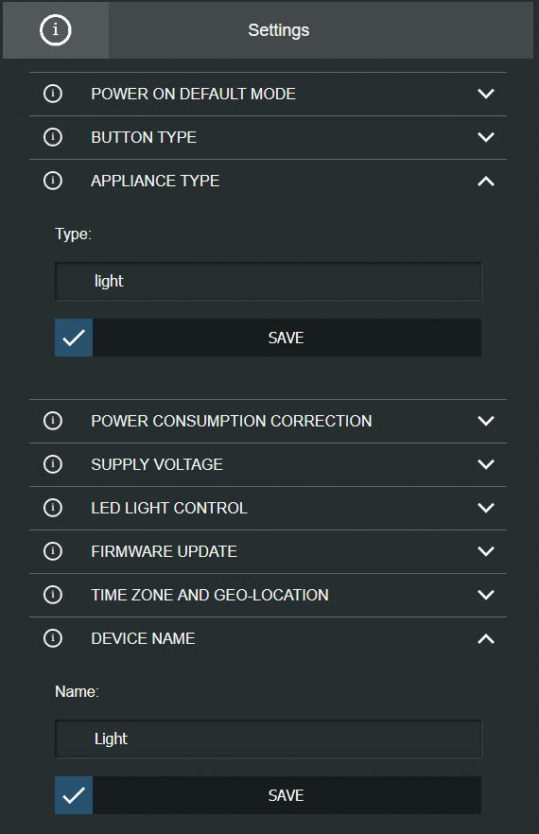
Koble opp Shelly 1PM til Wi-Fi – del 3
Oppdater siden etter at firmware er oppdatert
Gå til Settings / Appliance Type
Skriv inn light og klikk Save
OBS: Viktig at dette skrives med små bokstaver
Denne innstillingen sørger for at smartbryteren gjenkjennes som et lys, ikke som en bryter (standard)
Fyll inn DEVICE NAME med navnet på enheten: Light
Klikk Save

Slide 34
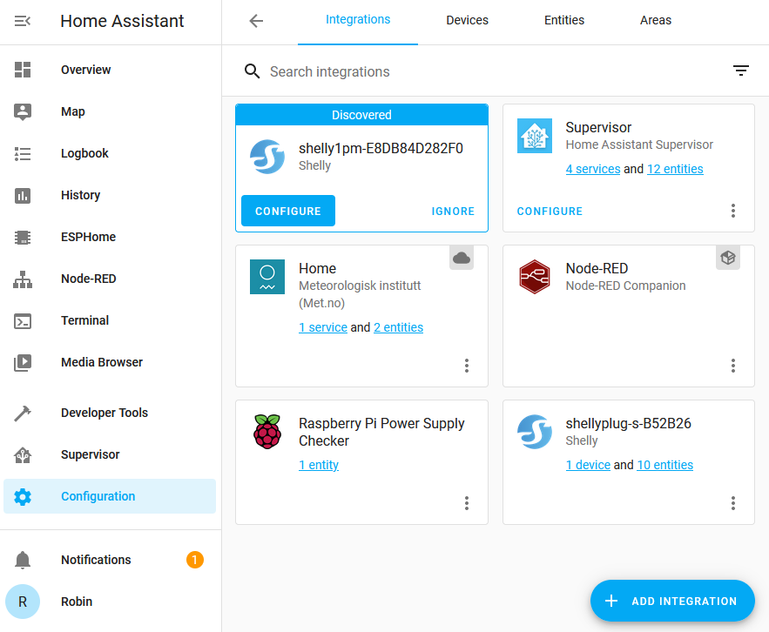
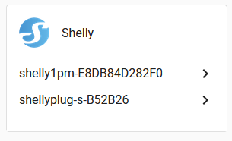
Koble opp Shelly 1PM til Wi-Fi – del 4
Gå tilbake til Home Assistant
Du skal ha fått et nytt varsel om ny enhet
Konfigurer den nye enheten på samme måte som tidligere
Du har nå to enheter lagt til

Slide 35
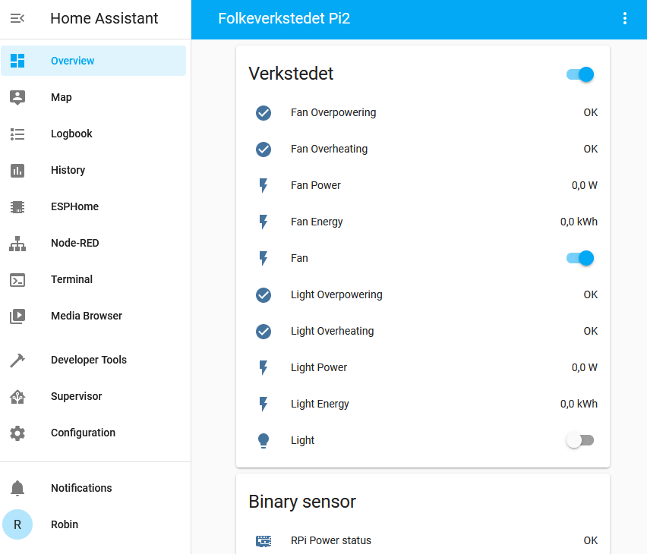
Kontroller Shelly Plug S og 1PM i Home Assistant
Gå til Overview
Både vifte og lys er nå blitt lagt til automatisk
Prøv å slå av og på enhetene med skyvebryterne
Prøv også å bruke fysiske brytere til å påvirke modus

Slide 36
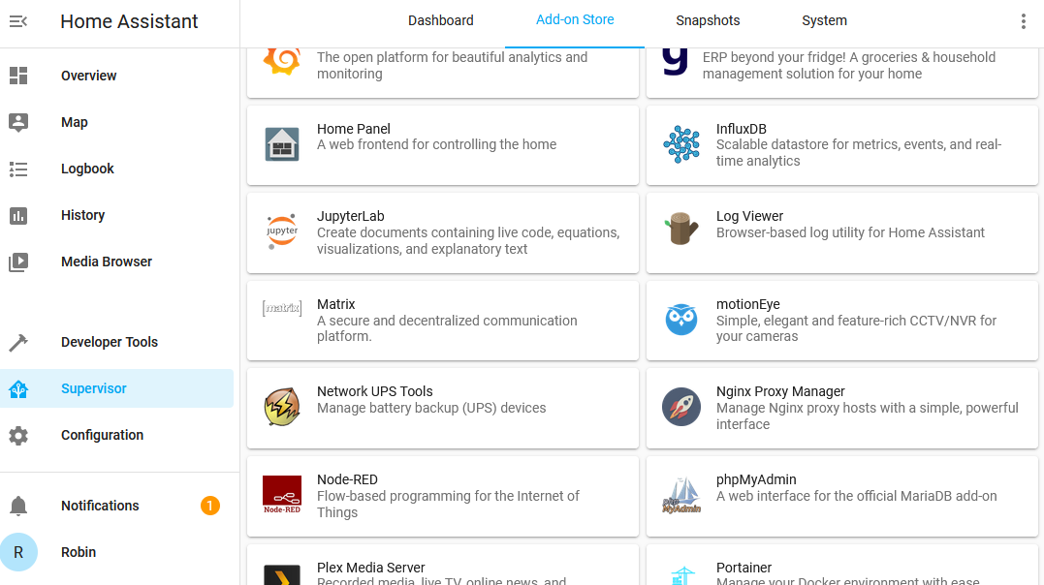
Installasjon av Node-RED – del 1
Klikk på Supervisor nederst til venstre
Gå til Add-on Store
Scroll ned til Home Assistant Community Add-ons
Finn Node-RED i listen
Klikk på den for å gå videre

Slide 37
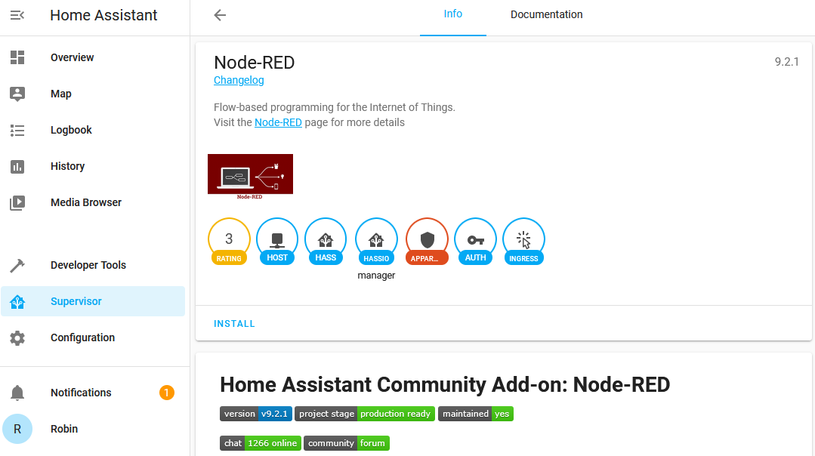
Installasjon av Node-RED – del 2
Klikk på Install

Slide 38
Installasjon av Node-RED – del 3
Klikk på Install
Vent på at add-on blir lastet ned og installert

Slide 39
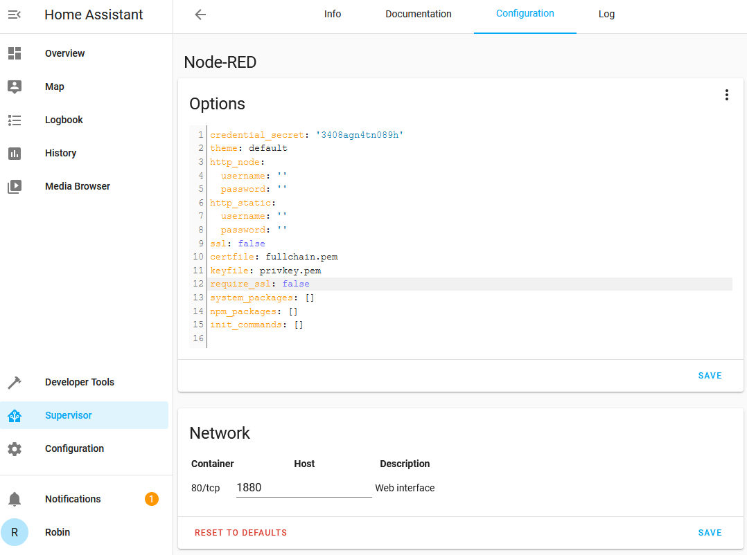
Installasjon av Node-RED – del 4
Gå til Configuration
Skriv inn noen tilfeldige tall og bokstaver i credential_secret som blir benyttet til å kryptere sikkerhetsnøkler i Node-RED
Sett ssl til false
Klikk Save

Slide 40
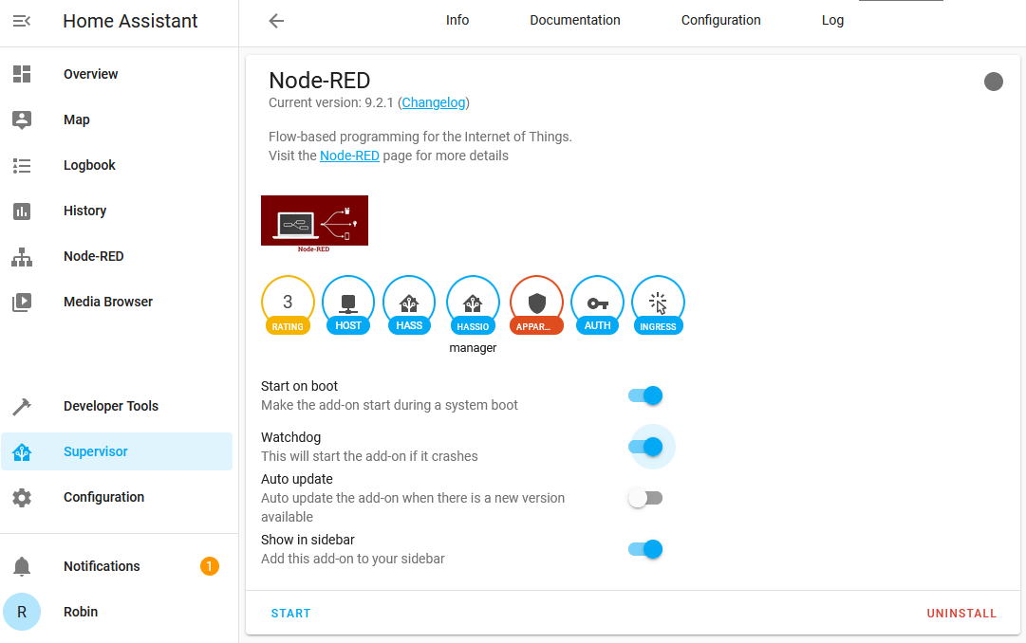
Installasjon av Node-RED – del 5
Gå til Info
Slå på Watchdog
Du kan også slå på Auto update, men det er som regel smart å la denne stå av
Slå på Show in sidebar
Klikk Start
Gå til Log dersom du har problemer

Slide 41
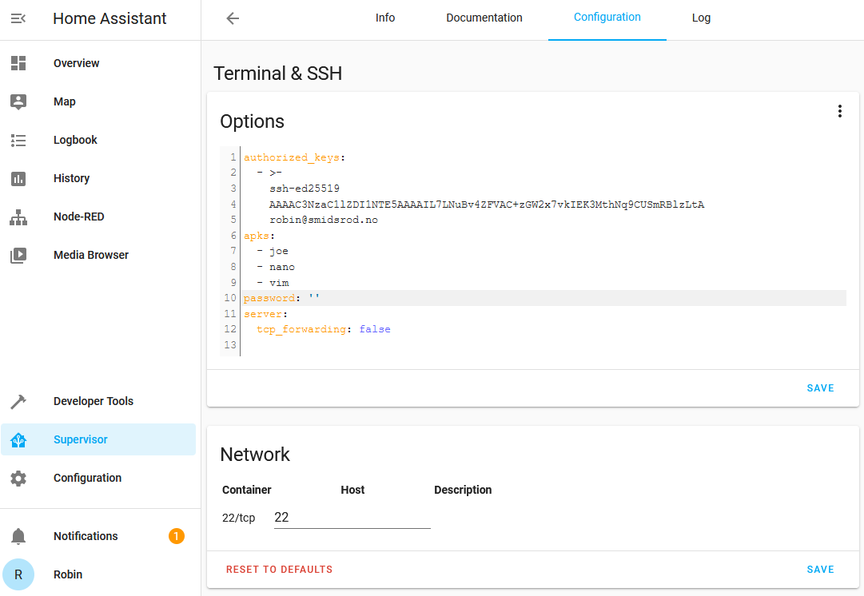
Installasjon av Node-RED – del 6
Gå til Configuration / Addons… / Addon-on Store
Scroll ned til Terminal & SSH under Official add-ons
Klikk inn på den og klikk Install
Vent på at add-on installerer
Gå til Configuration
Skriv inn en SSH public key under authorized_keys
Legg inn navnet på den teksteditoren du foretrekker under apks
Klikk Save
Legg inn port 22 under Network
Klikk Save

Slide 42
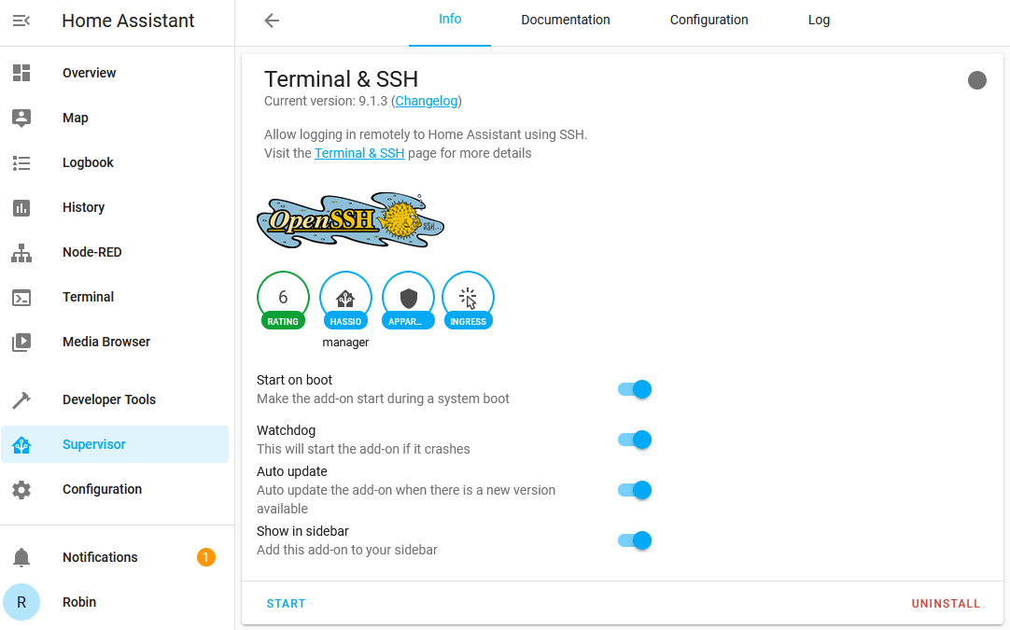
Installasjon av Node-RED – del 7
Gå til Info
Slå på Watchdog
Slå på Auto update
Slå på Show in sidebar
Klikk på Start
Sjekk Log dersom problemer oppstår

Slide 43
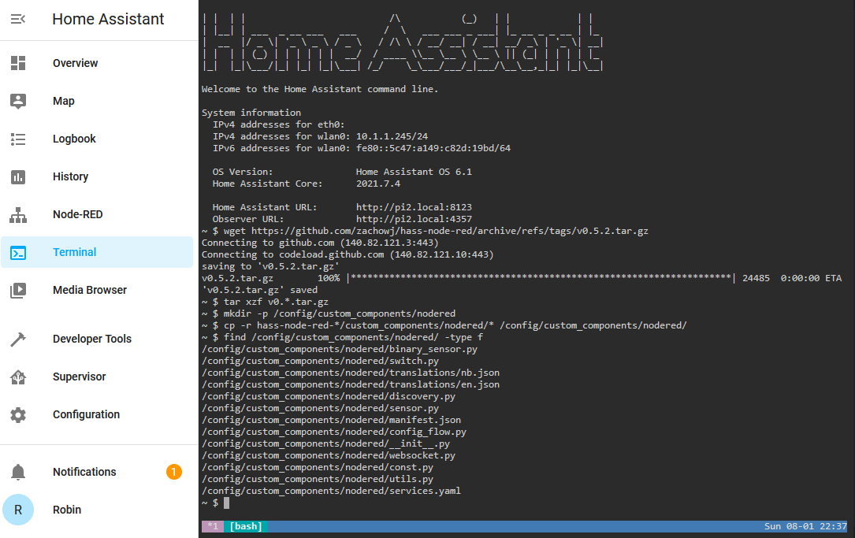
Installasjon av Node-RED – del 8
Gå til https://github.com/zachowj/hass-node-red i et annet nettleservindu
Gå til Releases (høyre side)
Kopier lenke til Source code (tar.gz) – vi bruker versjon 1.0.6
Gå til Terminal i HA
Forsikre deg om at du står i hjemmemappen – bruk kommando cd for å komme dit

Slide 44
Installasjon av Node-RED – del 9
Kjør følgende kommandoer:
wget https://github.com/zachowj/hass-node-red/archive/refs/tags/v1.0.6.tar.gz (laster ned arkiv - lenken kan du lime inn med Shift-Insert)
tar xzf v*.tar.gz (pakker ut arkivet)
mkdir –p (mellomrom) /config/custom_components (oppretter nye mapper)
cp -r hass-node-red-*/custom_components/nodered (mellomrom) /config/custom_components/ (kopierer filer)
find /config/custom_components/ (for å verifisere at filer er kopiert)

Slide 45
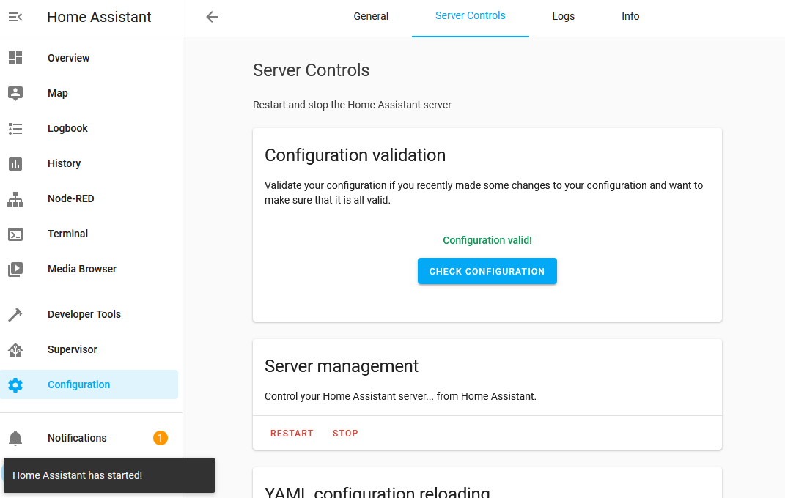
Installasjon av Node-RED – del 10
Gå til Configuration
Scroll ned til Server Controls
Klikk Check configuration for å forsikre deg om at alt er i orden
Klikk Restart under Server management for å starte Home Assistant på nytt
Vent på at Home Assistant restarter
Melding nederst til høyre indikerer når den har startet opp igjen

Slide 46
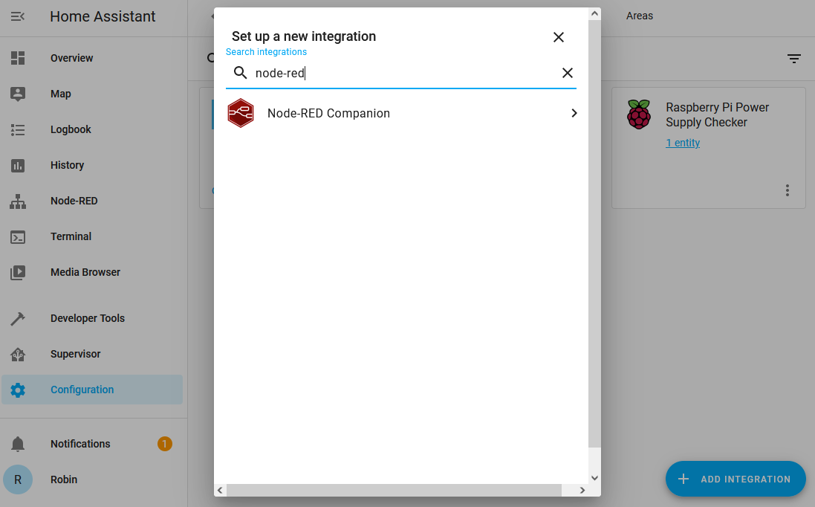
Installasjon av Node-RED – del 11
Gå til Configuration
Gå til Integrations
Klikk Add integration
Søk etter Node-RED
Klikk på Node-RED Companion
Klikk på Submit og Finish
Klikk inn på Node-RED i venstremenyen
Klikk blå knapp på toppen Update Home Assistant Nodes
Klikk knappen Update Nodes
Avslutt med å klikke den røde Deploy-knappen

Slide 47
Hente badetemperatur fra badetassen.no – del 1
Gå til badetassen.no i en egen fane i nettleseren
Søk opp en strand du liker
Skriv inn f.eks. Ringshaugstranda
Åpne utviklerverktøy i nettleseren (F12)
Gå til Network
Last siden på nytt (Ctrl-R)
Skriv inn order api som filter
Finn GET-forespørselen som slutter med /temp/1.0/api/location/
Klikk på linjen for å se mer detaljer

Slide 48
Hente badetemperatur fra badetassen.no – del 2
Klikk på Response
Du skal nå få opp en liste over badestrender
Gå tilbake til Headers
Kopier hele URL-en
https://prdl-apimgmt.lyse.no/apis/t/prod.altibox.lyse.no/temp/1.0/api/location/
Lim den inn midlertidig i et tekstdokument
Scroll videre nedover til Request Headers
Kopier verdien Authorization
Bearer 9df43895-3d09-30d5-afe4-db2bf92a86f0
Lim denne verdien også inn i det midlertidige tekstdokumentet

Slide 49
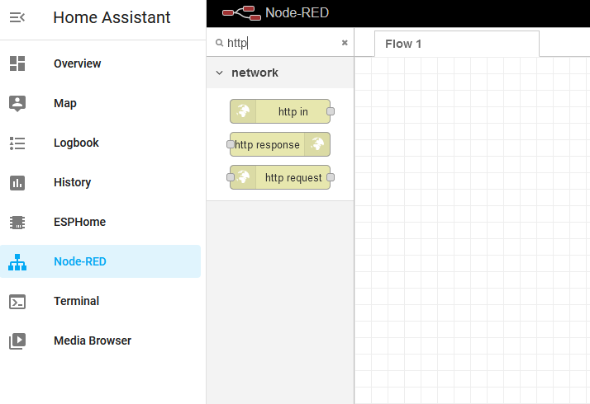
Hente badetemperatur fra badetassen.no – del 3
Gå tilbake til Home Assistant
Gå til Node-RED
Skriv inn http i søkefeltet
Dra en http request-node ut i arbeidsområdet
Legg til en inject-node
Legg til en split-node
Legg til en switch-node
Legg til en debug-node
Legg til en entity-node

Slide 50
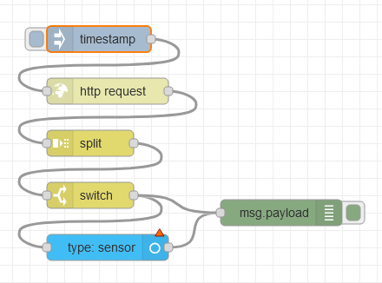
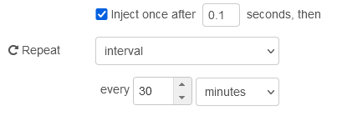
Hente badetemperatur fra badetassen.no – del 4
Koble nodene sammen som vist på bildet
Sett opp inject-noden til å repetere hvert 30. minutt, med en umiddelbar verdi

Slide 51
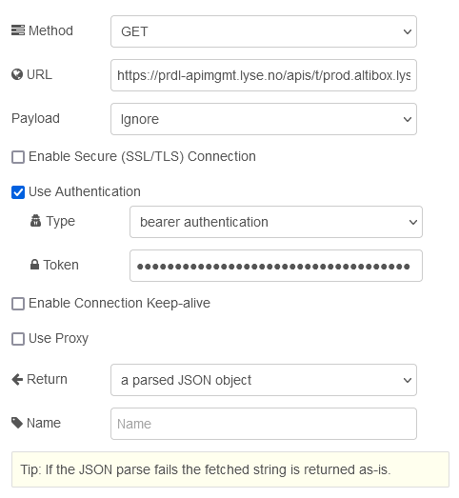
Hente badetemperatur fra badetassen.no – del 5
Kopier inn URL fra tidligere inn i URL-feltet
Kryss av for Use Authentication
Velg type Bearer authentication
Kopier inn token fra tidligere inn i Token-feltet
OBS: Ikke inkluder ordet “Bearer”
Endre Return til a parsed JSON object
Lagre noden
Split-noden trenger ikke endres

Slide 52
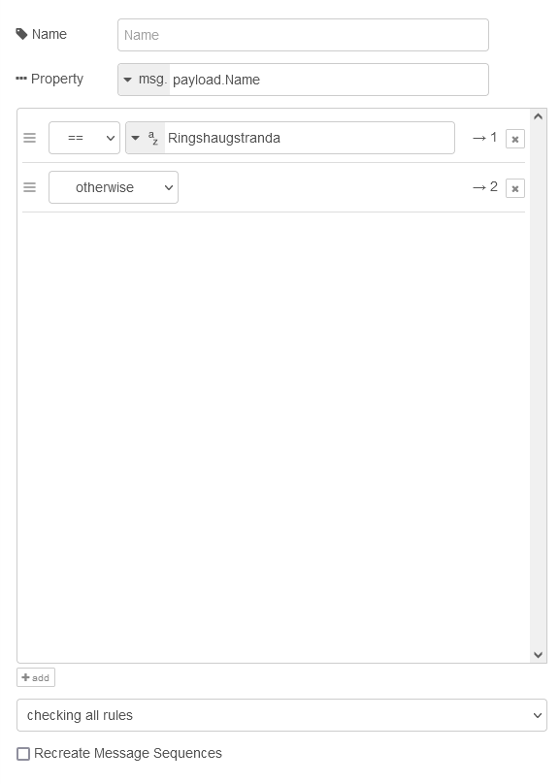
Hente badetemperatur fra badetassen.no – del 6
Rediger switch-noden
Endre Property til msg.payload.Name
Endre regel nr. 1 til å være nøyaktig lik Ringshaugstranda
Bruk knappen add for å legge til en ny regel
Endre regel nr. 2 til å være alle andre verdier

Slide 53
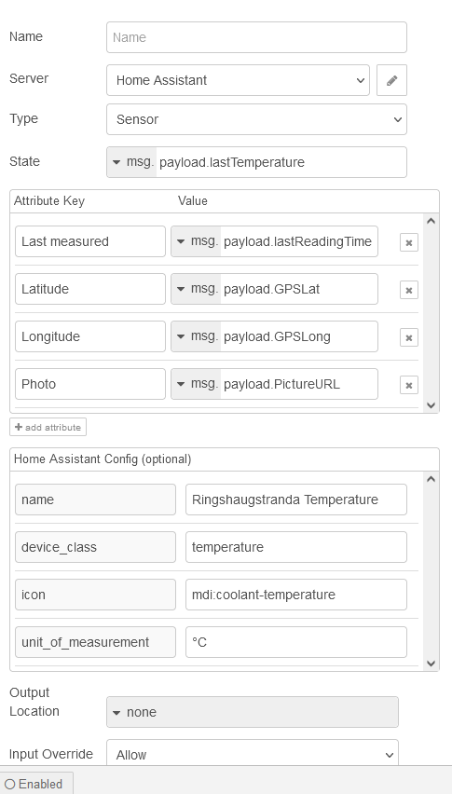
Hente badetemperatur fra badetassen.no – del 7
Rediger entity-noden
Fyll inn state med verdien msg.payload.lastTemperature
Fyll inn resten av attributtene og konfigurasjon som vist på bildet
Attributtene er valgfrie, men name, device_class og unit_of_measurement bør fylles ut
State class må være measurement
Lagre noden

Slide 54
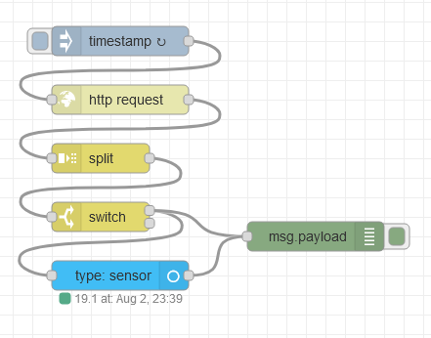
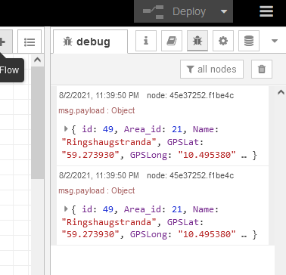
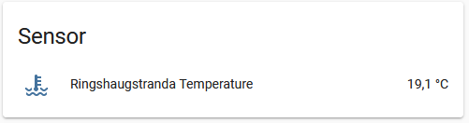
Hente badetemperatur fra badetassen.no – del 8
Flyten er nå ferdig
Klikk på den røde Deploy-knappen for å lagre hele flyten
Klikk på inject-noden for å teste ut flyten
Gå til debug-vinduet for å se resultatet
Når du er fornøyd kan du klikke på den grønne debug-noden for å deaktivere debugging
Når debugging er deaktivert må du lagre flyten igjen ved å klikke den røde Deploy-knappen
Gå tilbake til Overview og sensoren er nå tilgjengelig
Notes:
Bonus: https://nodered.horten.kommune.no/badevannstemp_last.geojson
Fra https://data.norge.no/

Slide 55
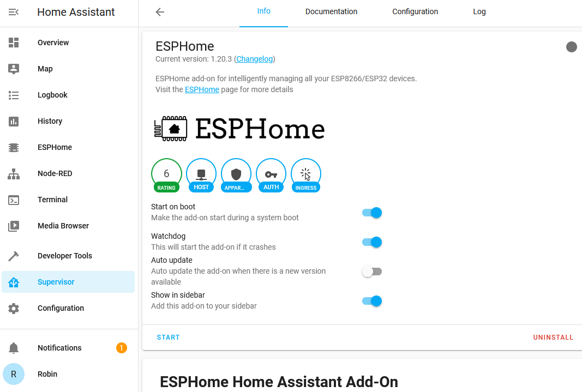
Installasjon av ESPHome
Gå til Supervisor / Add-on Store
Scroll ned til Home Assistant Community Add-ons
Klikk på ESPHome
Klikk på Install
Vent på at installasjonen skal fullføre (opptil 5 minutter)
Slå på Watchdog
Slå på Show in sidebar
Klikk Start

Slide 56
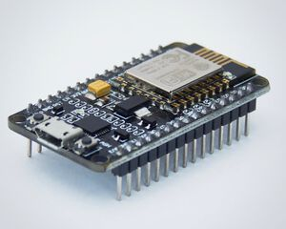
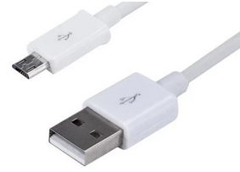
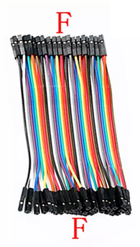
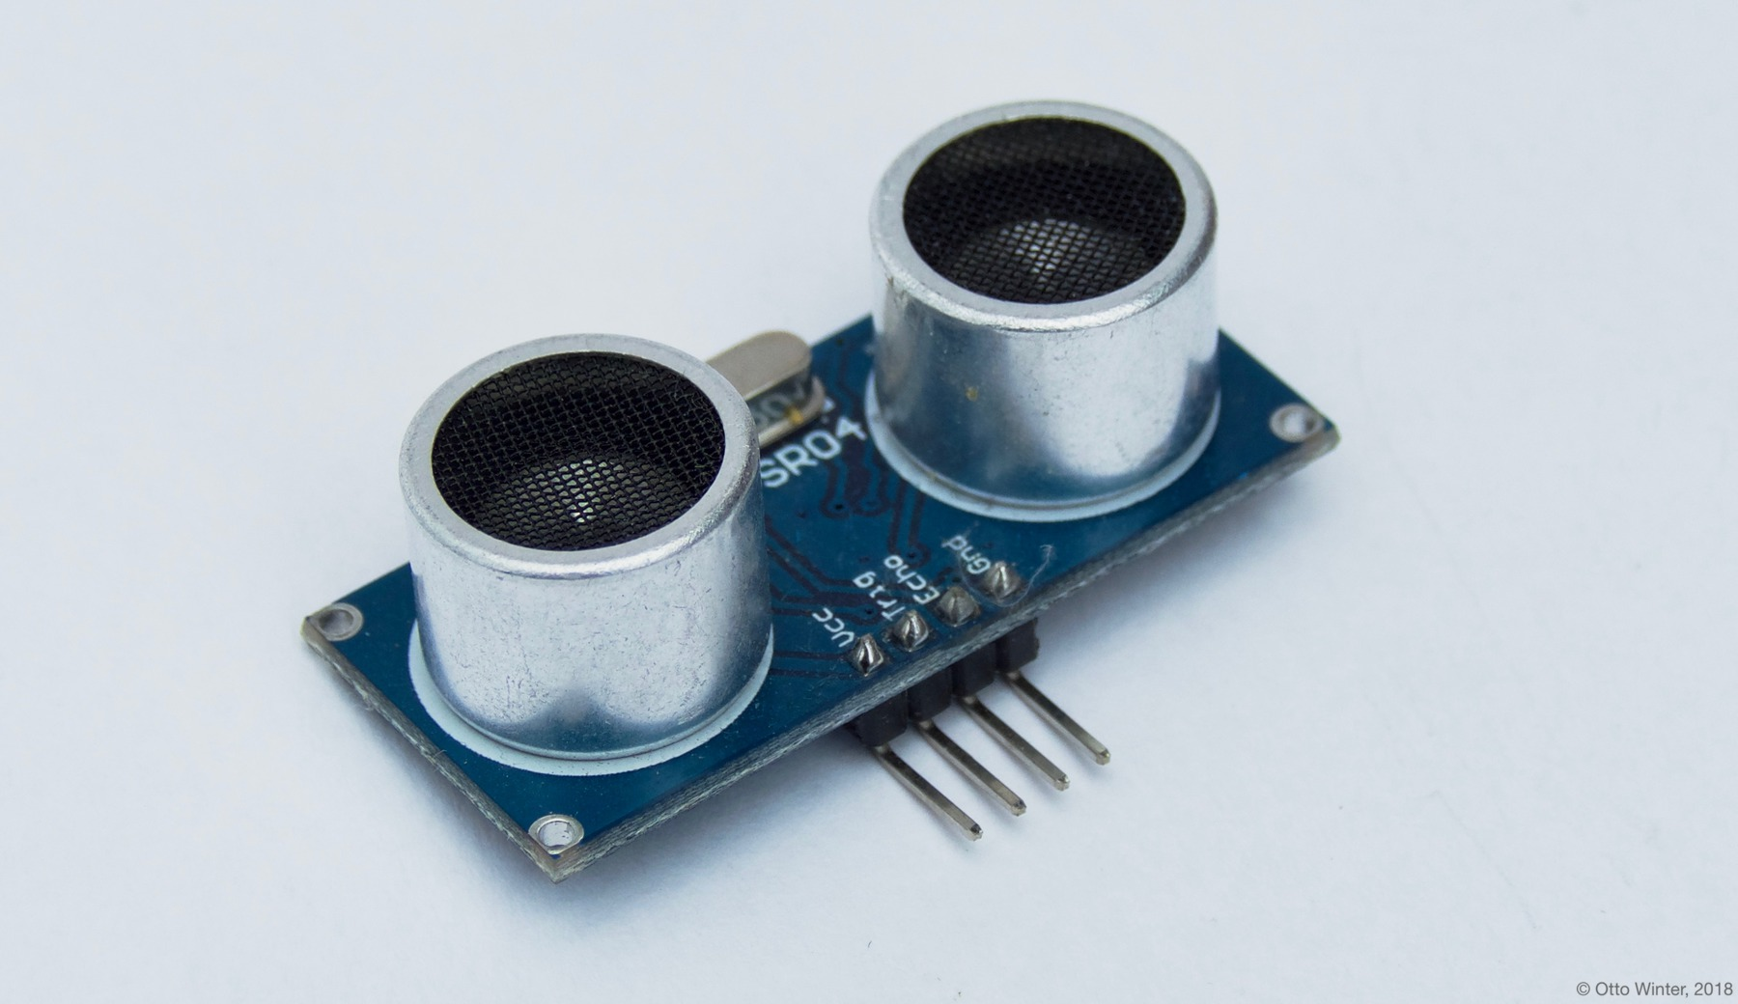
Installere ESPHome på en ESP8266 – del 1
Finn frem følgende utstyr:
ESP8266 mikrokontroller
USB-A til micro-USB-kabel
HC-SR04 avstandsensor
4 stk. dupont-kabler
Koble ESP8266 til Raspberry Pi ved hjelp av USB-kabelen
Ikke koble til avstandsensoren enda
Gå til ESPHome i Home Assistant
Klikk på Add Node

Slide 57
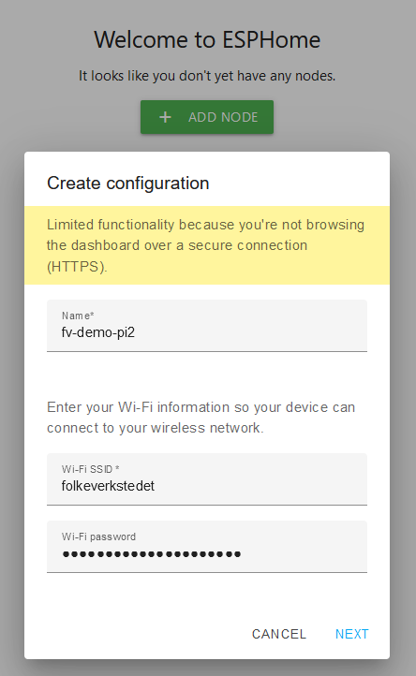
Installere ESPHome på en ESP8266 – del 2
Skriv inn et navn på enheten, f.eks. fv-demo-piX
OBS: Her kan man kun bruke små bokstaver og bindestrek (pga. DNS)
Fyll inn nettverksdetaljer for å koble til Wi-Fi
SSID: folkeverkstedet
Passord for Wi-Fi-nettverket
Klikk Next

Slide 58
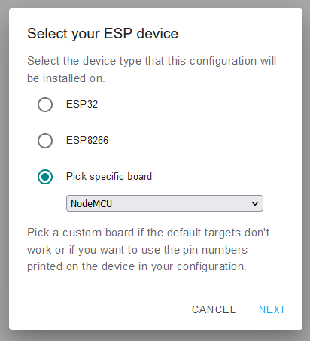
Installere ESPHome på en ESP8266 – del 3
Velg type mikrokontroller
Man kan velge ESP8266 her, men vi velger heller NodeMCU
Det gjør at vi kan benytte pinnedefinisjonene som er trykket på kretskortet senere
Klikk Next
Klikk Close
En grunnleggende konfigurasjon er nå klar
Trykk Edit for å se detaljer

Slide 59
Installere ESPHome på en ESP8266 – del 4
Du skal nå se en konfigurasjon tilsvarende denne
Hver av dere har et eget passord konfigurert under ota og ap, det er helt normalt
Seksjonen ota benyttes for å programmere mikrokontrolleren over Wi-Fi
Seksjonen ap benyttes hvis mikrokontrolleren ikke klarer å koble til det konfigurerte nettverket
Dette er samme metode vi benyttet på Shelly for å sette opp nettverkstilhørighet
Men før vi kan gjøre mikrokontrolleren uavhengig av Raspberry Pi-en den er tilkoblet må vi installere denne konfigurasjonen på enheten
Klikk Save for å lagre
Klikk deretter Install
esphome:
name: fv-demo-pi2
platform: ESP8266
board: nodemcuv2
# Enable logging
logger:
# Enable Home Assistant API
api:
ota:
password: "c89074f19d713be29fe1fa8d7654d811"
wifi:
ssid: "folkeverkstedet"
password: "fo***st"
# Enable fallback hotspot (captive portal)
# in case wifi connection fails
ap:
ssid: "Fv-Demo-Pi2 Fallback Hotspot"
password: "FA2mdvXA4vNN"
captive_portal:

Slide 60
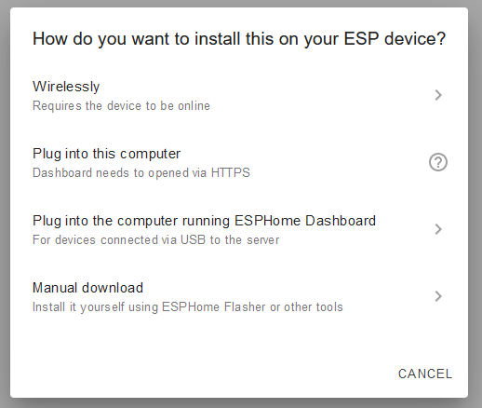
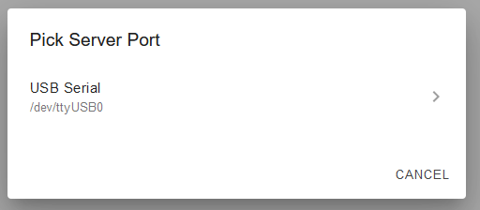
Installere ESPHome på en ESP8266 – del 5
Klikk Plug into the computer running ESPHome Dashboard
Klikk deretter på USB Serial
Et nytt vindu åpner seg hvor konfigurasjonen du har satt opp blir automatisk kompilert (firmware) og overført til mikrokontrolleren via USB (flashing)

Slide 61

Installere ESPHome på en ESP8266 – del 6
Når du ser denne meldingen er konfigurasjonen kompilert:
Når du ser denne meldingen er konfigurasjonen lastet opp til mikrokontrolleren:
Hvis du opplever problemer, eller du ser at enheten ikke klarer å koble til nettverket, trykk på Edit og se om du har gjort noen feil i oppsettet og prøv igjen.
Så lenge mikrokontrolleren er koblet til med USB er det veldig enkelt å fikse en nettverksfeil.

Slide 62

Installere ESPHome på en ESP8266 – del 7
Hvis alt har gått i orden skal du få opp noe tilsvarende det du ser til høyre med meldingen WiFi Connected!
Alle skal nå ha fått en melding i Home Assistant om at nye enheter er oppdaget
Dette er grunnen til at vi valgte et unikt navn tidligere

Slide 63


Installere ESPHome på en ESP8266 – del 8
Som vi har gjort tidligere, klikk Configure for å legge til vår ESPHome-baserte enhet
Klikk Submit for å godta
Velg et område, hvis ønskelig, og klikk Finish

Slide 64
Installere ESPHome på en ESP8266 – del 9
Hvis du klikker deg videre inn på enheten vil du legge merke til at den eksisterer, men det er ikke noen sensorer på den
Nå er tiden kommet til å legge inn konfigurasjon for vår avstandsensor (HC-SR04)
Gå tilbake til ESPHome
Velg Edit på enheten din
Legg til konfigurasjonen til høyre
OBS: Innrykk er viktig i YAML
Denne konfigurasjonen skal på toppnivå, på linjen etter captive_portal:
Mer detaljer om konfigurasjonen finner du her:
https://esphome.io/components/sensor/ultrasonic.html
https://esphome.io/components/sensor/index.html#config-sensor
sensor:
- platform: ultrasonic
trigger_pin: D1
echo_pin: D2
update_interval: 1s
accuracy_decimals: 3
name: "Ultrasonic Sensor"

Slide 65


Installere ESPHome på en ESP8266 – del 10
Konfigurasjonen din skal nå se omtrent slik ut
Trykk Save etterfulgt av Install
Men velg nå Wirelessly for å installere med ota (over the air)
Konfigurasjonen kompileres og installeres over Wi-Fi

Slide 66
Installere ESPHome på en ESP8266 – del 11
Loggen skal nå indikere at du har en sensor, men den har ingen verdi
Vi må derfor koble den til
Sørg for at mikrokontrolleren IKKE er tilkoblet Raspberry Pi (uten strøm) og bruk dupont-kablene til å koble etter skjemaet til høyre
NodeMCU - HC-SR04
VV - VCC
G - GND
D1 - TRIG
D2 - ECHO
Advarsel
Vær oppmerksom på at HC-SR04 er en sensor som krever 5V, men pinnene på ESP8266 leverer kun 3.3V
Det er derfor vi benytter pinne VV (i nærheten av A0), som leverer samme spenning som strømforsyningen, i dette tilfellet 5V (fra USB). Hvis du bruker en Amica-basert NodeMCU må du bruke Vin for VCC.
Dette betyr også at ECHO på pinne D2 bare sendes med 3.3V, som er noe svakt for denne sensoren og fører til at den ikke alltid oppfører seg helt riktig
Hvis du har planer om å bruke 5V-komponenter i et mer permanent oppsett må du ha en såkalt level-shifter som kan konvertere mellom 3.3V og 5V på alle pinnene du ønsker å bruke
Det er også bedre for helsen til ESP8266, spesielt pinne D1 som mottar et trigger-signal på 5V, som den egentlig ikke skal tåle (men det ser ut til å virke sånn delvis)

Slide 67


Installere ESPHome på en ESP8266 – del 12
Når alt er koblet sammen kan du koble til strøm igjen
Gå til Overview i Home Assistant
Du skal nå ha fått opp avstandsensoren i oversikten
Gratulerer!
Hvis du har lagt til noen av de andre enhetene fra de andre deltakerne vil du se at du har flere sensorer med identisk navn
Det anbefales å klikke inn, gå til tannhjulet og gi din enhet et unikt navn i Home Assistant, eller endre navnet på sensoren i ESPHome og laste opp ny konfigurasjon
NodeMCU - HC-SR04
VV - VCC
G - GND
D1 - TRIG
D2 - ECHO

Slide 68


Lage automasjon i Home Assistant – del 1
Nå skal vi lage en automasjon som slår på lyset når avstandsensoren registrerer aktivitet, lar det stå på i 10 sekunder for deretter å slå det av igjen
Gå til Configuration / Integrations / fv-demo-piX
Klikk på det blå pluss-ikonet ved Automations
Klikk på Ultrasonic Sensor value changes
Du er nå inne i redigeringsmodus på en ny automasjon

Slide 69

Lage automasjon i Home Assistant – del 2
Navngi automasjonen din med en kort og konsis setning som beskriver hva den gjør
Husk at for denne automasjonen må du bruke Mode: Restart

Slide 70

Lage automasjon i Home Assistant – del 3
Gå deretter ned til Triggers
Device og type trigger skal være automatisk lagt inn
Fyll inn Above: 0 og Below: 2
Dette betyr i praksis at vi kun bruker det faktum at noe er detektert, avstanden benytter vi ikke i denne automasjonen, mest fordi uten level-shifter er ikke verdiene veldig stabile

Slide 71

Lage automasjon i Home Assistant – del 4
Hopp over Conditions og ned til Actions
Legg inn en Turn on Light
Legg inn en Delay 10s
Legg inn en Turn off Light
Klikk Save
Voila! Din første automasjon skal nå virke!
Beveg noe foran sensoren og lyset skal slå seg på
Det skal slå seg automatisk av igjen etter 10 sekunder
Hver gang lyset aktiveres restartes automasjonen og lyset fortsetter i 10 sekunder til

Slide 72
Oppsummering
Vi har installert Home Assistant, Node-RED og ESPHome
Vi har koblet opp to smarthusenheter man kan kjøpe, en Shelly Plug S (10A) og en Shelly 1PM (16A)
Vi har konfigurert og installert en gjør-det-selv-sensor (DIY) med en ESP8266 og en HC-SR04 avstandsensor ved hjelp av ESPHome
Vi har lest badetemperatur fra et ikke-offentlig API fra en nettside med Node-RED og gjort det tilgjengelig som en sensor i Home Assistant
Vi har lagd en automasjon for å slå lyset av/på basert på vår egen avstandsensor

Slide 73
Veien videre
Backup! Backup! Backup!
https://habackup.io/
Automatisk sikkerhetskopi av hele installasjonen til Google Drive
SD-kort går alltid i stykker!
SSD anbefales sterkt til en mer permanent installasjon
Bruk integrasjonen WLED for å lage dine egne LED-lysstriper
https://wled.me/
Installer Home Assistant Community Store (HACS) for å legge til uoffisielle integrasjoner og holde de oppdaterte (Node-RED Companion er der)
https://hacs.xyz/
Installer Mosquitto add-on for å kunne integrere enheter som støtter MQTT
Ta kontroll over Overview og lag ditt eget dashboard (Lovelace)

Slide 74
Takk for meg!
Twitter: @robinsmidsrod
Discord: robinsmidsrod#3915
E-post: robin@smidsrod.no
Presentasjon tilgjengelig her:
https://github.com/Horten-Folkeverksted/presentasjoner

